Slide 1
ERGENLİKTE MESLEK SEÇİMİNİN ÖNEMİ
VELİ BOYUTU

Slide 2
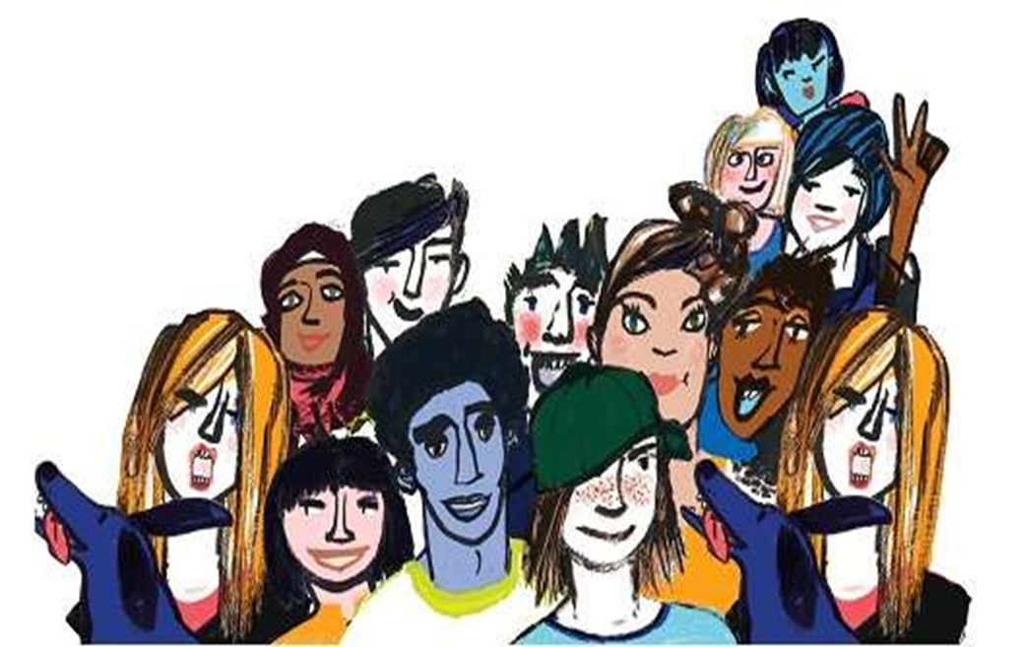
GİRİŞ
Çağdaş bir toplumda özgür bir bireyin önemli gelişim görevlerinden biri de mesleğini seçmesidir. Bir kimsenin herhangi bir konuda doğru bir seçme işlemi yapılabilmesi ya da başka bir deyişle, sağlıklı karar verebilmesi için, her şeyden önce, neler istediğini ve bunları elde edebilmek için ne gibi olanaklara sahip olduğunu bilmesi gerekir. Meslek seçimi, bireyin hayatında verdiği en önemli kararlardan biridir, çünkü bireyin hayatının üçte biri mesleki etkinlikleri içermektedir.

Slide 3
Meslek, sadece bir para kazanma, geçim sağlama yolu değil, belki bunlardan da önemlisidir. Çünkü teknolojinin ilerlemesi sonucu her yıl çalışma hayatına yeni meslekler katılmakta, bazı meslekler ise çalışma hayatından silinmekte ya da biçim değiştirerek varlıklarını sürdürebilmektedir. Mesleklerde uzmanlaşmanın da arttığı görülmektedir. Teknoloji ilerledikçe bu hızlı değişim sürüp gidecek ve bu değişimi izlemekte gün geçtikçe güçleşecektir.

Slide 4
Günümüzde özellikle endüstrileşmiş toplumlarda artık bireylerin görerek, yaşayarak meslekleri tanıma olasılığı oldukça sınırlıdır. Bir çocuğun anne ve babası binlerce kişinin çalıştığı fabrikalarda bir örgütün parçası durumundadır. Bu nedenle endüstrileşmenin doğal sonucu olan iş bölümü gereğince, gençleri meslek seçimine hazırlama işini üstlenen bazı kurumlar ortaya çıkmıştır.
Çalışmamızda bahsettiğimiz bu kurumun yani mesleki rehberliğin gencin “meslek” edinmesine ilişkin bir hizmet olmaktan daha ileri giderek, profesyoneller yardımıyla onun doğru tercihler yapmasını sağlayan bir kurum olduğunu gösterecek, gençlerin eğitiminde ve meslek seçiminde üstlendiği rolleri tüm boyutlarıyla ele alacağız.

Slide 5
Mesleki rehberlik:
Mesleki rehberlik, eğitim etkinliklerinin en üst düzeyde gerçekleşmesi ve bir forma dönüşmesi halidir. Kişinin bütün çalışmaları ve çabası, bir mesleğe yönelerek bir mesleğin adamı olmakla sonuçlanır. Bu, bir anlamda başarılı eğitim etkinliklerinin hem bir ürünü, hem de bir sonucudur. Bu da ailede anne ve babaya; okulda da okul yöneticisi, öğretmen ve rehberlik görevlilerine ödev ve sorumluluklar yükler. Eğitim, bireyin bütün olarak gelişmesi ve yaşama ilişkin rollerini en iyi şekilde yerine getirmesi için gerekli olan nitelikleri kazandırmaya yönelik bir süreçtir.
Bu süreç içinde birey yaşamdaki üç temel gelişim alanı açısından ele alınıp yetiştirilmeye çalışılır:
• Kişisel-sosyal gelişim
• Eğitsel gelişim
• Mesleki gelişim

Slide 6
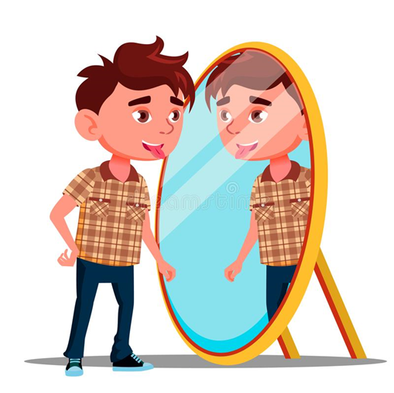
Ülkelerin kalkınmasında bireylere, üretken ve gelişmeye açık nitelikleri kazandırmayı amaçlayan çağdaş eğitim anlayışı, bireyin kendi potansiyelini maksimum düzeyde ortaya koyabileceği en uygun mesleği seçmesine de önem verir. İşte, eğitim sürecinde bireye bu alanda yapılan hizmetler Mesleki Rehberlik kapsamında yer alır.

Slide 7
Mesleki Rehberlik; ilk kez 1909'da Parsons tarafından tanımlanmıştır. O günkü tanımdan çok fazla uzaklaşmadan bugün mesleki rehberliği şöyle tanımlayabiliriz: Gençlerin çeşitli meslekleri tanımaları ve kendi özelliklerine uygun olan meslekleri seçmeleri, seçtikleri mesleklere hazırlanmaları ve mesleki yönden gelişmeleri amacıyla yapılan yardım hizmetleridir. Bu hizmetler, eğitim süreci içinde, rehberlik alanında yetişmiş uzmanlar önderliğinde, öğretmenler ve diğer ilgililerin yardım ve işbirliğiyle yürütülür. Mesleki Rehberlik Hizmetleri şu üç aşamada gerçekleştirilir:
I. Bireyi (öğrenciyi) tanıma
II. Meslek alanlarını tanıma
III. Bireyin kişisel nitelikleri ile mesleklerin gerektirdiği özellikler arasında bağlantıyı kurarak kendine uygun bir mesleği seçmesine yardım etme.

Slide 8
Bu hizmetlerdeki mantık oldukça basit ve geçerlidir: Bireyler birbirlerinden farklı özelliklere sahiptir. Meslekler de çeşitli niteliklere sahip olmayı gerektirir. O halde birey kendi özelliklerine uygun olan mesleği seçerse başarılı ve verimli olacağı gibi psikolojik yönden de doyum sağlar ve mutlu olur. Böylece 2x2=4 eder gibi açık ve kolay görülen bu denklemi çözmek gerçekte bu kadar basit değildir. Neden? Nedenini yeni sorularla düşünelim: Birey çocukluktan başlayarak kendini tanımada yeterli ve bilinçli bir düzeye gelebiliyor mu? Meslekleri yeterli ve gerçekçi olarak ne ölçüde tanıyıp her meslekte hangi özelliklerin gerekli olduğunu ne kadar öğreniyor?

Slide 9
Seçme özgürlüğüne ne derece sahip? Ailesinin, arkadaşlarının baskı ya da subjektif yönlendirmelerinden etkilenmeyecek bilinç düzeyinde mi? Meslekler hakkında çocukluktan başlayarak oluşan ön yargı ya da yanlış koşullanmalardan kurtulabiliyor mu? Meslek seçmenin gerçekte ne kadar önemli bir karar olduğunun farkında mı? Bu seçim üzerinde yeterince duruyor mu? Kuşkusuz bu sorular çoğaltılabilir ve bunların yanıtları, uygun meslek seçmenin çok kolay olmadığını gösteren kanıtlar ortaya koyar.

Slide 10
Mesleki rehberlikte belki de ilk ve en önemli adım, bireyin meslek seçimi yapmanın yaşamındaki en önemli kararlardan biri olduğunu görmesini sağlamaktır. Eğer birey gerçekten bu seçimin ne denli önemli olduğunu görüyorsa yapılacak bir şeyler olduğunu kabul edecektir. Kuşkusuz ideale ulaşmak mümkün olmayabilir ama ona yaklaşmak için çaba harcamanın değerini küçümsememek gerekir.

Slide 11
Meslek nedir?
Meslek, Bir kimsenin hayatını sürdürmek ve geçimini sağlamak için yaptığı sürekli iş olarak tanımlanmaktadır. Türkçe Sözlük, (1983), ANNON, (1983) Meslek, bir kimsenin yaşamdaki yerini alması için zorunludur. Bu nedenle, eğitim ve öğretim etkinlikleri, gencin bir meslek seçmesi ve bunun öğrenilmesiyle sonuçlanmalıdır, diye düşünülebilir. Bundan sonra, meslek içinde, iş başında eğitim gündeme gelecektir.

Slide 12
Meslek seçmek, mesleğe yöneltme adı verilen disiplinli ve derin bir uğraşıyı gerektirir. Meslek seçimini ve mesleki rehberliği eğitim sisteminin merkezine alarak eğitimin amacının meslekî kişilik geliştirmek olduğunu belirten İsmail Hakkı Baltacıoğlu bu gerçeğe dikkat çekmektedir. (Baltacıoğlu, 1942) Baltacıoğlu'na göre eğitimin amacı, toplumsal kişiliğin ve bu kişiliği ortaya çıkaran çeşitli görevlerin belirlenmesi için incelenecek ne bir gerçek, ne bir tanım, ne de bir kavramdır. Bu gerçek, toplumsal adamın kendisidir. Bu bir yurttaş, bir meslektaştır.

Slide 13
İş öğretiminin gerçek amacı da işçinin, marangozun, demircinin, kişiliğidir.(Baltacıoğlu,1942) Kişinin ekonomik ve ruhsal bir kişilik kazanması da onun bir mesleğe sahip olması ile ilişkilidir. Mesleki Rehberlik, bugün uzmanlık düzeyinde yapılan bir iş haline gelmiştir. Bunun için en azından, mesleklerin ve kişilerin bütün özellikleriyle tanınması ve bunlar arasında sağlıklı bir uyum bulunması gerekmektedir. Rehber, işte bu yorumu yapan ve uyumu sağlayan bir kimse olmaktadır. Böyle bir uzmanlık kurumunun ve bulunmadığı yer ve zamanlarda bu iş, aile ve okul tarafından yapılmaktadır.
Şunu hemen belirtelim ki, çocuğun ya da gencin kendi mesleğini seçmesi işi, hangi halde olursa olsun, kişinin bizzat kendisi tarafından yapılacaktır. Buna anne, baba, öğretmen ve hatta uzman, ancak kılavuzluk yapabilir. Bunların görevi, bir etki ya da telkin değil, çocuk ya da gencin kendi kararını yine kendisinin vermesine yardım etmektir.

Slide 14
Meslek seçimi ve önemi:
Toplum yaşamında hepimiz bir meslek sahibi olma, bir iş yapma ve etkin birey olma ihtiyacı içindeyiz. Çünkü insan ile yaşam arasındaki en kuvvetli bağ işidir. Meslek; bir kimsenin hayatını kazanmak için yaptığı, kuralları toplumca belirlenmiş ve belli bir eğitimle kazanılan bilgi ve becerilere dayalı etkinlikler bütünü olarak tanımlanabilir (Kuzgun, 1994) Meslek, kazanç elde etmek amacı ile yürütülen etkinlikler bütünü olarak tanımlanmışsa da, sadece para kazanma aracı değildir. Çünkü insanlara, Elinize yaşamınızı sağlayacak bir para geçse yine çalışmak ister misiniz? Sorusunu yönelttiğimizde %80-85'i evet yanıtını vermektedir.

Slide 15
Çünkü biz sadece para kazanmak için iş sahibi olmayız. Bir meslek edinmenin temelinde para kazanarak fizyolojik ihtiyaçları karşılamanın dışında sosyal ve psikolojik ihtiyaçların doyumu söz konusudur. S. Freud bunu şöyle dile getirir: Sağlıklı insan sevebilen ve çalışabilen kişidir. Gençleri geleceğe hazırlarken, okulda gerçekleştirmeye çalışılan öğretimin, onları mutlu ve etkili kişiler olarak yetiştirmeye yetmediği anlaşılmıştır. Çünkü insanın sadece zekâdan ibaret bir varlık olmadığının farkına varılmıştır. Artık insanın kişiliğinin çok karmaşık sosyal ve duygusal bir özellikte olduğu, bu özelliklerin insan davranışında önemli ölçüde etkili olduğu anlaşılmıştır.

Slide 16
Bundan dolayı, bireyin kendini gerçekleştirmesi için yalnız bilgi ve zekâya değil, anlayışa, inanca, sosyal ve duygusal yaşantılara gereksinme duyduğu konusunda eğitimcilerin daha çok bilinçlendikleri kabul edilmektedir. Bu anlayış okullarda, gençlerin eğitiminde fiziksel, düşünsel, duygusal ve sosyal gelişme amaçlarının dengeli bir biçimde ele alınması sonucunu gündeme getirmiştir. Artık eğitim, bilgi aktaran, zihni güçleri geliştiren, duygusal, sosyal ve mesleki yönden gelişimini dikkate alan bir süreç olarak algılanmaktadır. (Aydın,1986)

Slide 17
Meslek ve iş sahibi olmanın temelinde psiko-sosyal bazı etmenler yer alır: Nelerdir bunlar? İnsanın doğuştan getirdiği yetenekleri, potansiyeli, gizil-güçleri vardır. Biz hayat içinde bunları ortaya koyma, kullanma ve geliştirmek isteriz. İşte sahip olduğumuz bu yetenekleri kullanma ve geliştirme olanağı sağlayacak alan, meslek alanlarıdır, işimizdir. Biz çalışırken aynı zamanda bu yetenekleri ifade etme, güçlerimizi artırma fırsatı elde ederiz.

Slide 18
Böylece birey var oluşunun anlamını yakalar. Sahip olduğu yetileri, güçleri kullanarak doyuma ulaşır. Kendisini bir iş yaptığı, üretken olduğu için de daha değerli ve önemli görür. Böylece kendine saygısı ve güveni gelişir. Toplum içinde yararlı olma, hizmet verme yoluyla toplumsal saygınlık kazanma söz konusudur. İş etkinlikleri içinde biz başkalarıyla etkileşimde bulunuruz, belli rol ve görevler yoluyla sosyal kimliğimizi kazanırız. O halde çalışmanın temelinde bireyin çok yönlü ekonomik ve psiko-sosyal ihtiyaçlarının karşılanması söz konusudur.
İşte bireyin fizyolojik, psikolojik ve toplumsal ihtiyaçlarını karşılamada en önemli araç durumunda olan meslek eğer doğru bir kararla, isabetli olarak seçilebilmişse bu ihtiyaçların daha üst düzeyde doyurulması mümkün olabilir.

Slide 19
Meslek seçimi, bir kimsenin kendisine açık olan meslekleri çeşitli yönleri ile değerlendirip kendi ihtiyaçları ve beklentileri açısından istenilen yönleri çok, istenilmeyen yönleri az olan birine yönelmeye karar vermesidir. (Kuzgun, 2000) Böyle bir kararın kişinin hayatında son derece önemli bir yeri vardır. Çoğu kez kişi bu kararın ne derece önemli olduğunun farkında olmasa da meslek seçimi, bireyin hayatı boyunca verdiği en önemli kararlardan biri, belki de birincisidir. Çünkü hayatımızın yaklaşık 40 yılını bir mesleğe hazırlanarak ve onu icra ederek geçiririz. Oysa meslek seçerken verdiğimiz karar, bizim ilerde iş bulup bulamayacağımızı ya da iş hayatında mutlu ve başarılı olup olamayacağımızı belirler. Bu karar, hayatımıza ilişkin diğer kararları da büyük ölçüde etkiler. Meslek kişinin değer yargılarına, dünya görüşüne, günlük yaşama tarzına, başkaları ile ilişkilerine ve alışkanlıklarına bir yapı kazandıran kuvvetli etkilere sahiptir.

Slide 20
Bireyin hayatına böylesine çok yönlü etkileri olan meslek seçimi, bireysel açıdan olduğu kadar, toplumsal açıdan da son derece önemlidir. Toplumun gelişmesine hizmet edecek insan gücünün planlanmasında, bireyi hem toplumsal ihtiyaçlara hem de kendi ilgi ve yeteneklerine göre dengeli bir şekilde kullanmak ve böylece insan kaynaklarından en olumlu ve en verimli bir şekilde yararlanmak için meslek seçimine önem vermek ve gençlere bu konuda gerekli rehberlik hizmetlerini sunmak kaçınılmazdır. Meslek seçimi bir anlık bir karar değildir. Bireyin çocukluktan başlayarak kendisi ve meslekler hakkında geliştirdiği algısal çerçeve ile koşulların etkileşimi içinde ortaya çıkan bir sonuçtur. Bir diğer deyişle mesleki karar, mesleki gelişim sürecinin sonunda yapılan bir seçimdir. O halde önemli olan bu sürecin nasıl yaşandığıdır. (Yeşilyaprak,2003)

Slide 21
Meslek ile ilgili bilinmesi gereken bilgiler: Birey kendini ne kadar iyi tanırsa tanısın, meslekler hakkında doğru ve yeterli bilgiye sahip değilse uygun bir mesleki seçim yapamaz. Bir meslek nasıl incelenir? Bir meslek hakkında ne yönlerden bilgi toplamalıyız? Bu sorular aşağıdaki şekilde listelenebilir.
1. Mesleğin gerektirdiği faaliyetler, yapılan işin özellikleri... İşte gereken sorumluluklar, görevler, güçlükler nelerdir? Bu meslek ne gibi etkinlikleri kapsamaktadır? Sorusunu cevaplayacak ve işin esas yapısını ortaya koyacak bilgiler.
2. Çalışma ortamı ve koşulları? İş nasıl bir ortamda yürütülüyor. Bu ortamda neler kullanılıyor, kimlerle ilişkiye giriliyor? Günlük, haftalık çalışma saatleri, çalışma koşullarının güç olup olmadığı

Slide 22
3. Bu meslekte çalışanlarda aranan nitelikler yaş, cinsiyet, boy, ağırlık, duyu organlarının hassaslığı gibi nitelikler yönünden bir sınırlama ya da tercih durumu var mı? İş ne gibi yetenekler gerektiriyor (genel ve özel yetenekler açısından). Bunun yanında yabancı dil bilme, bilgisayar kullanma vb. yeterlilikler gerektiriyor mu?
4. Mesleğe hazırlanma ve giriş nasıl olmaktadır? Meslek nasıl bir eğitim gerektiriyor? Eğitimi veren kurumlar, süresi, bu okullara giriş koşulları, okuldan sonra staj-uygulama gerekip gerekmediği... İşe giriş sınavla mı, koşulları nasıl?
5. Meslekte ilerleme ve kazanç durumu vb. Mesleğin başlangıçtaki kazanç ve statüsü nasıldır? Bu statü ve gelir nelere bağlı olarak ve nasıl artmaktadır? Meslek ömür boyu sürecek nitelikte midir, emeklilik koşulları nasıldır?

Slide 23
Bilgiler mesleğin özelliğine ve bilgiyi kullanacak kişinin ihtiyacına göre geliştirilebilir. Böylece, daha önce bir meslek üzerine böyle ayrıntılı bilgisi olmayan gencin mesleği yeterince tanıması, avantajları ve dezavantajları üzerinde düşünmesi sağlanır.
Ancak burada önemli bir sorun bu bilgilerin nerelerden ve nasıl sağlanacağıdır. Bunun için de aşağıdaki yollar önerilir:
Mesleklerle ilgili basılı malzemelerin toplanması (çeşitli kurumlar/ meslekler hakkında yazılmış katalog, kitap, dergi, broşür vb. malzemeler)
İşyerlerine ziyaret, gözlem ve incelemeler

Slide 24
Meslek elemanları ile görüşme, konferanslar,
Kısa süreli iş tecrübesi (yarım günlük veya hafta sonları o işyerinde çalışma, ya da izne bağlı deneme çalışmaları),
Öğrencilerden meslek inceleme grupları oluşturarak araştırma yapma, • Meslek seminerleri,
İş ve İşçi Bulma Kurumu, Meslek Rehberlik Merkezinden yararlanma.

Slide 25
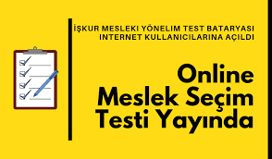
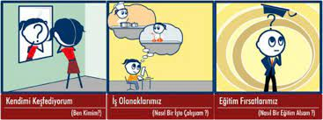
Bu yollar okulun ve çevrenin olanakları, öğrencilerin ihtiyaç ve isteklerine göre geliştirilebilir. Meslekler hakkında bilgi toplamada ve yararlanmada öğrencilere görev ve sorumluluk verilmesi daha etkili olur. Ülkemizde üst öğrenim kurumları ve meslekler hakkında “meslekler rehberi” niteliğinde pek çok çalışma örnekleri yayınlanmaktadır.

Slide 26
Sonuç
Bir bireyin, hayatını kazanacağı çalışma alanını belirlemesi, hayatındaki en önemli karar durumlarından biri, belki de en önemlisidir. Çünkü bir birey şu ya da bu mesleği seçmekle gelecekte günlerini ne tür faaliyetlerle geçireceğini, nerede oturup kimlerle etkileşimde bulunacağını kısaca hayatının pek çok ve önemli yönünü belirlemiş olmaktadır.

Slide 27
Kaynakça
[1] ANNON.(1983) .Türkçe Sözlük,1983 Cilt: 2, s.826
[2] AYDIN, S (1986).Eğitimde Uygulamalı Rehberlik,s182 İstanbul: Toroman matbaacılık,
[3] BALTACIOĞLU, İ.H.(1942), İçtimai Mektep,s.24 (2.basım) Ankara: Maarif Basımevi
[4] KOÇER, H. A,(1970) Türkiye’de Modern Eğitimin Doğuş,s.1 Ankara: Uzman Yayınları, [5] KÖKNEL, Ö. (1981) Ergenlik Dönemi Ana baba Okulu,s.157
(5.Basım) İstanbul: Remzi Kitabevi, [6] KUZGUN, Y, (1994). Rehberlik ve Psikolojik Danışma,s.12 (4.Basım) Ankara: ÖSYM Yayınları,
[6] KUZGUN, Y, (2000) Meslek Danışmanlığı, s.14 Ankara: Nobel Yayın Dağıtım,
[7] KUZGUN, Y, (2000). Rehberlik ve Psikolojik Danışma, Ankara: ÖSYM Yayınları,
[8] ÖZGÜVEN, İ.E. (2001). Çağdaş Eğitimde Psikolojik Danışma ve Rehberlik, s.147 Ankara: PDREM Yayınları,
[9] YEŞİLYAPRAK, B. (2000). Eğitimde Rehberlik Hizmetleri. Ankara: Nobel Yayın Dağıtım, [11] YEŞİLYAPRAK, (2003). Eğitimde Rehberlik Hizmetleri,s.192 Ankara: Nobel Yayın Dağıtım,

Slide 28
[7] KUZGUN, Y, (2000) Meslek Danışmanlığı, s.14 Ankara: Nobel Yayın Dağıtım,
[8] KUZGUN, Y, (2000). Rehberlik ve Psikolojik Danışma, Ankara: ÖSYM Yayınları,
[9] ÖZGÜVEN, İ.E. (2001). Çağdaş Eğitimde Psikolojik Danışma ve Rehberlik, s.147 Ankara: PDREM Yayınları,
[10] YEŞİLYAPRAK, B. (2000). Eğitimde Rehberlik Hizmetleri. Ankara: Nobel Yayın Dağıtım, [11] YEŞİLYAPRAK, (2003). Eğitimde Rehberlik Hizmetleri,s.192 Ankara: Nobel Yayın Dağıtım,

